Slide 1
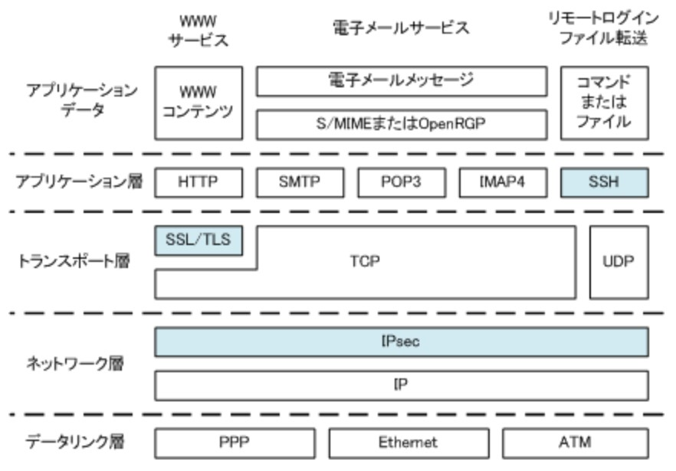
ヘッダ情報が追加される 場所
作成されたデータ
・アプリケーション層 ・プレゼンテーション層 ・セッション層
通信アプリケーション プログラム
カーネル （OSの制御プログラム）
ヘッダ情報が追加される 場所
・データリンク層 ・物理層
・デバイスドライバ ・ファームウェア
作成されたデータ
アプリケーション層
⇆
・アプリケーション層 ・プレゼンテーション層 ・セッション層
通信アプリケーション プログラム
トランスポート層
⇆
カーネル （OSの制御プログラム）
インターネット層
⇆
ネットワーク インターフェース層
⇆
・データリンク層 ・物理層
・デバイスドライバ ・ファームウェア

